Slide 1
Dokumentasjon av det rettslige innholdet i forvaltningens systemløsninger mv.
Dag Wiese Schartum, AFIN

Slide 2
Litt om dokumentasjon
Behovet for dokumentasjon oppstår i møte med systemer som «bare virker», mens det er uklart hvordan det virker, hvorfor det virker som det gjør, om det som skjer er i samsvar med gjeldende rett mv.
Derfor kan det være behov for systemdokumentasjon som angir opplysninger som er egnet til å forklare, vise samsvar mv.
Mye kan fungere som systemdokumentasjon i en vid betydning, men «dokumentasjon» her, gjelder primært slikt som er spesielt utarbeidet for dokumentasjonsformål
Det som her blir omhandlet er spesielt
  rettslige krav til dokumentasjon i tilknytning til behandling av personopplysninger
  dokumentasjon rettslig innhold i systemløsninger
Dokumentasjonskrav i tilknytning til digital forvaltning bidrar til å skape åpenhet og motvirke «svarte bokser»
To lovarbeider foreslår nye dokumentasjonsplikter knyttet til digital forvaltning
  I forslag til ny forvaltningslov har Forvaltningslovkomiteen foreslått krav til automatiserte saksbehandlingssystemer (se nedenfor)
  Den 2. april 2019 legger Arkivlovutvalget frem omfattende forslag til dokumentasjonskrav knyttet til forvaltingens kommunikasjon, databaser, beslutningssystemer mv.

Slide 3
Begrunnelser for og prinsipper om åpenhet
Begrunnelser for åpenhet om rettslige beslutningssystemer
Legalitetskontroll
Veiledningsplikt og begrunnelse
Forutsetning for å bruke rettigheter
Ansattes kompetanse
Systemendring/-vedlikehold
Demokratihensyn
Aktuelle prinsipper
  Offentlighetsprinsippet sier at grunnregelen er at det skal være åpenhet om [dokumenter mv] for alle
  Publicatio legis-prinsippet sier at retten (lover mv) skal publiseres og være offentlig tilgjengelig

Slide 4
Oversikt over bestemmelser i personvernfor-ordningen som gjelder krav til dokumentasjon (1)
Generelt krav i bestemmelsen om den behandlings-ansvarliges ansvar (art. 24)
  Den «behandlingsansvarlige [skal] gjennomføre egnede tekniske og organisatoriske tiltak for å sikre og påvise at behandlingen utføres i samsvar med denne forordning»
  «Påvise» innebærer krav til dokumentasjon ut over det som er pålagt i art. 30 og andre bestemmelser
  Innebærer at BA må gjøre en konkret vurdering av behovet, særlig ut ifra risiko for brudd
  Dokumentasjon, særlig i tråd med art. 24, kan være motivert i faren for erstatningsansvar etter art. 82 og overtredelsesgebyr etter art. 83

Slide 5
Oversikt over bestemmelser i personvernfor-ordningen som gjelder krav til dokumentasjon (2)
Protokoller over behandlingsaktiviteter (art. 30)
  Både behandlingsansvarlige og databehandlere skal føre protokoller, men DBs protokoll er noe enklere enn BAs
  Opplysninger som skal inngå i BAs protokoll
    kontaktopplysninger til den (felles) behandlingsansvarlige og (eventuelt) dennes representant eller personvernrådgiver
    formålene med behandlingen
    kategoriene av registrerte, personopplysninger, mottakere som personopplysningene er blitt eller vil bli utlevert til, samt mottakere i tredjestater eller internasjonale organisasjoner
    overføringer av personopplysninger til en tredjestat eller en internasjonal organisasjon
    dersom det er mulig, de planlagte tidsfristene for sletting av de forskjellige kategoriene av opplysninger,
    dersom det er mulig, en generell beskrivelse av de tekniske og organisatoriske sikkerhetstiltakene nevnt i artikkel 32 nr. 1
  Ved overføring til tredjeland i særlige situasjoner, skal den behandlingsansvarlige eller databehandleren dokumentere hvilke vurderingen som er gjort og hvilke nødvendige garantiene som skal iverksettes, jf. art. 49(1) annet ledd. Dokumentasjonen skal fremgå av de protokollene som er nevnt i artikkel 30

Slide 6
Oversikt over bestemmelser i personvernfor-ordningen som gjelder krav til dokumentasjon (3)
Databehandleravtaler (art. 28)
  Det skal finnes en dokumentert instruks fra den behandlingsansvarlige til databehandler som angir hva databehandleren kan gjøre med opplysningene (jf. art. 28(3)(a))
Dokumentasjon av sikkerhetsbrudd (art. 33(5))
  Den behandlingsansvarlige skal dokumentere ethvert brudd på personopplysningssikkerheten, herunder de faktiske forhold rundt nevnte brudd, virkningene av det og hvilke tiltak som er truffet for å utbedre det (art. 33(5))

Slide 7
Forvaltningslovutvalgets forslag til dokumentasjon
Det er i dag ikke rettslig krav til dokumentasjon av det rettslige innholdet av beslutningssystemer
Visse krav kan likevel utledes av forvaltningsrettslige prinsipper
Forvaltningslovutvalget har fremmet følgende forslag:
§ 12. Automatiserte saksbehandlingssystemer
Forvaltningsorganet skal dokumentere det rettslige innholdet i automatiserte saksbehandlingssystemer. Dokumentasjonen skal offentliggjøres, hvis ikke annet følger av lov eller særlige hensyn taler mot det.
Kongen kan gi forskrift om krav til systemer og om offentliggjøring etter denne paragrafen

Slide 8
Anbefaling i pensum om dokumentasjon av rettslige systemavgjørelser
Gjelder særlig:
Avgjørelser av hvordan tolkningstvil skal løses, jf. kapittel 8.1.
Avgjørelser av hvordan skjønn skal håndteres i systemet, jf. avsnitt 5.4.2 i pensumboken
Avgjørelser av om og på hvilken måte eksisterende rettsregler på området må suppleres, jf. avsnitt 8.6 i pensumboken
Noen dokumentasjonsmåter:
Tekst skrevet i naturlig språk som forklarer det rettslige innholdet
i systemet
Pseudokode og andre semi-formelle spesifikasjoner av det
rettslige innholdet
Forklarende tekst i programkoden som uttrykker det rettslige
innholdet

Slide 9
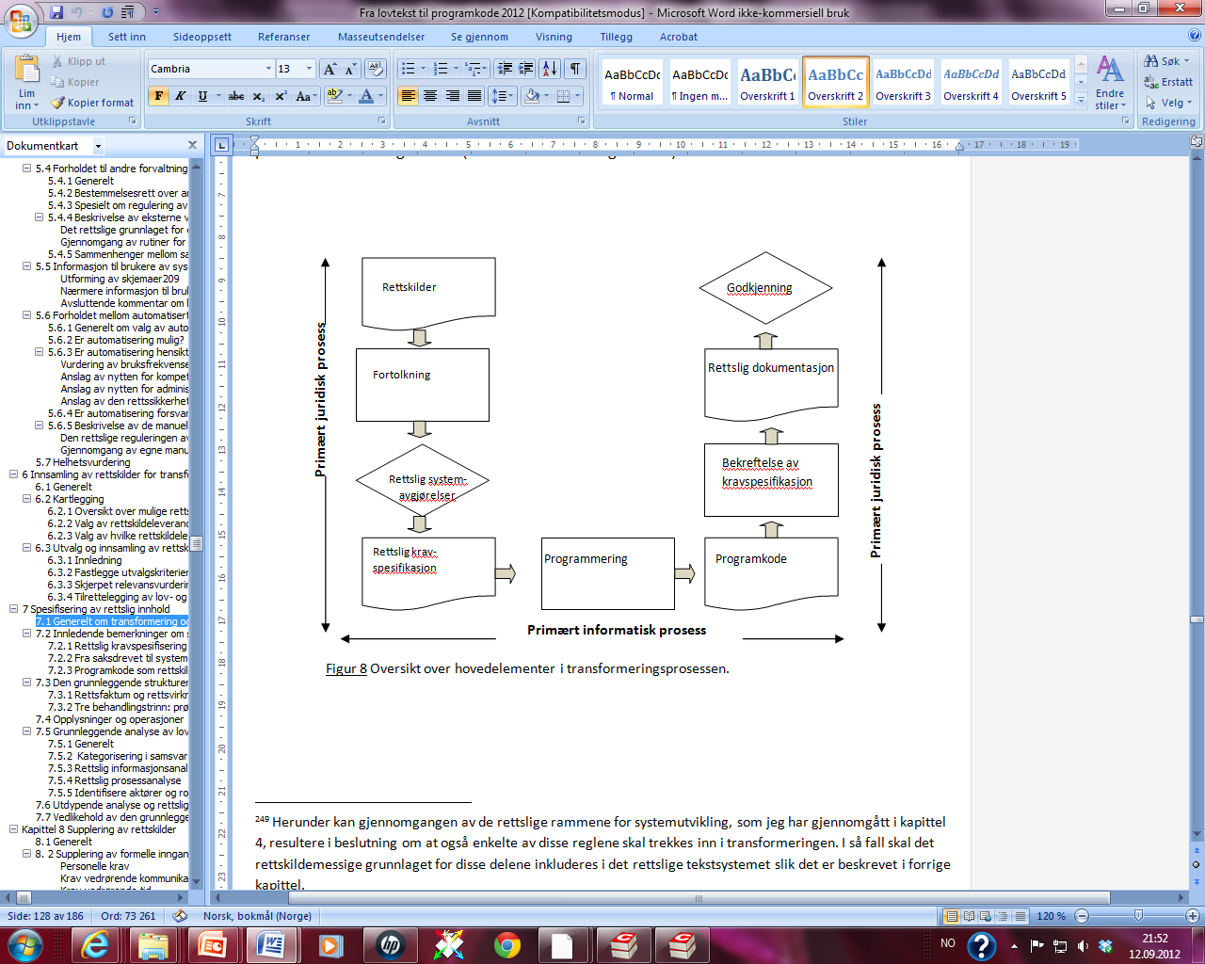
Og er en forutsetning for
godkjennelse
Rettslig dokumentasjon er
å vise samsvar

Slide 10
Utvidet liste over aktuelle elementer i en rettslig systemdokumentasjon
Angivelse av aktører knyttet til driften av beslutningssystemet, og beskrivelse av rettslige krav til samhandlingen med disse aktørene og informasjonssystemer de gjør bruk av, jf. kap. 5
Angivelse av de rettslige rammene som gjelder for beslutningssystemet, jf. kapittel 6
Ordnet fortegnelse over rettskildegrunnlaget i tråd med utvalgskriteriene som beskrevet i avsnitt 7.3
Oversikter over enkeltregler i de aktuelle regelverk, kategorisert i samsvar med inndelingen i behandlingstrinn, se avsnitt 8.4.2
Oversikt over opplysningstyper bearbeidet og sortert i tråd med anvisningene i avsnitt 8.4.3
Oversikt over prosedyrer/operasjoner i tråd med anvisningene i avsnitt 8.4.4
Oversikt over de fortolkninger av opplysningstyper og prosedyrer som er lagt til grunn for systemløsningen og som ikke kan sies å følge av rettskildematerialet, jf. avsnitt 8.6
Oversikt over de tiltak som er iverksatt med bakgrunn i PVF artikkel 24 om behandlingsansvarliges ansvar

Slide 11
Innsyn etter offentleglova?
Utgangspunktet er at det i dag ikke finnes en klar plikt til dokumentere rettslig innhold i programkode (jf. dog Forvaltningslovutvalgets forslag til § 12, ovenfor)
Hvis spesifikasjoner, rettslige systemavgjørelser, pseudokode og programkode finnes, vil de normalt foreligge som «dokument», dvs. som «logisk avgrensa informasjonsmengd som er lagra på eit medium for seinare lesing, lytting, framsyning, overføring eller liknande» (jf offl § 4)
Det foreligger saksdokument dersom dokumentet gjelder organets ansvarsområde/virksomhet og er i) kommet inn til/lagt frem for, eller ii) blitt opprettet/sendt ut av organet, eller iii) er ferdigstilt
For offentlige organers saksdokumenter gjelder innsynsrett etter offentleglova
Gitt nevnte forutsetninger, er det normalt offentlig innsyn i kravspesifikasjoner mv
Unntaksbestemmelser, jf offentleglova kap. 3, kan gi et annet resultat
Trolig er det primært unntaket i offl § 24 tredje ledd som er aktuelt («Det kan gjerast unntak frå innsyn for opplysningar når unntak er påkravd fordi innsyn ville lette gjennomføringa av straffbare handlingar.»)
  Kunnskap om systemets rutiner vedrørende informasjonssikkerhet og datakvalitet kan lette gjennomføring av straffbare handlinger
  Unntak må være «påkravd», dvs. ikke mer omfattende enn nødvendig for å unngå å gjøre straffbare handlinger lettere

